Slide 1
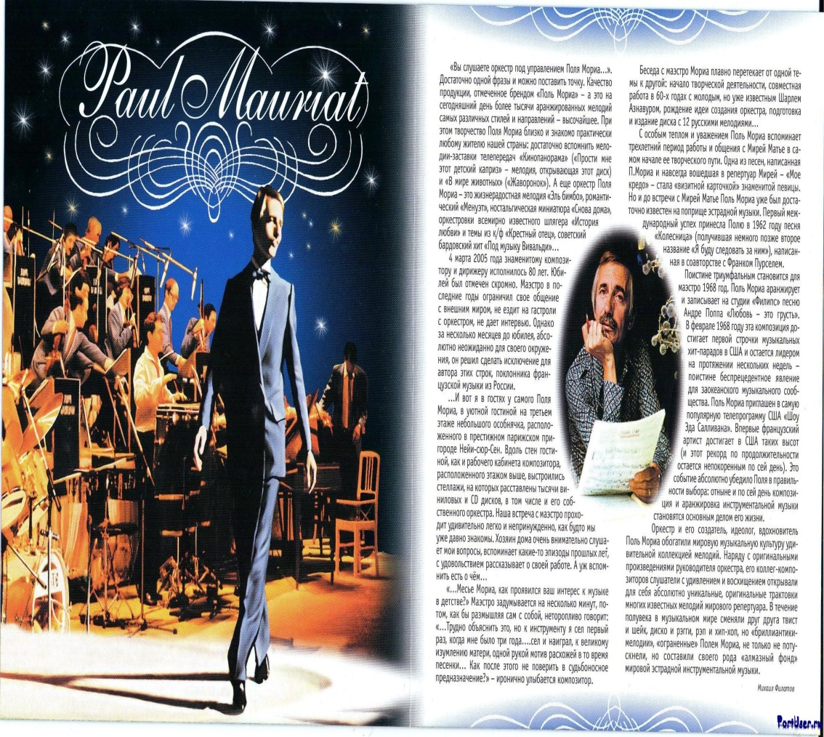
Сучасне аранжування класичних творів
Урок у 7-му класі

Slide 2
Мета:
Ознайомитися з особливостями понять «інтерпретація», «естрадний оркестр», «аранжування в популярній музиці»,
ознайомитися з сучасним естрадно-симфонічним оркестром та його інструментами,
зробити порівняння музичних творів в оригіналі та їхньому аранжуванні,
ознайомитися з творчістю композиторів Й.- С. Баха, Дж. Россіні, Т. Альбіноні та творчістю сучасного аранжувальника П.Моріа,
- виконувати в характері пісню “Музика слова”;
- розучити колядку “На Різдво Христове”

Slide 3
Актуалізація опорних знань
Переклад музичного твору, написаного для певного інструмента (голосу, співака чи ансамблю), для його виконання в іншому складі інструментів (голосів) – це (а - - - - - - - - - я)
2. Кого з відомих італійських композиторів
вважають віртуозом-скрипалем?
(П - - - - - - і)
3. Які обробки музичних творів вам
запам’яталися?

Slide 4
Відповіді
Аранжування
Паганіні
Н. Паганіні. Каприс №24 ля-мінор в аранжуванні Ф. Ліста;
С.Рахманінов. Рапсодія на тему Паганіні з Концерту для ф-но з орк. №1

Slide 5

Поспівка. Вправи для слуху та голосу
1) Гама До-мажор на legato;
2) Мі-ме-ма-мо-му;
Ду-до-да, до-де-ді -
так розспівуються всі.

Slide 6
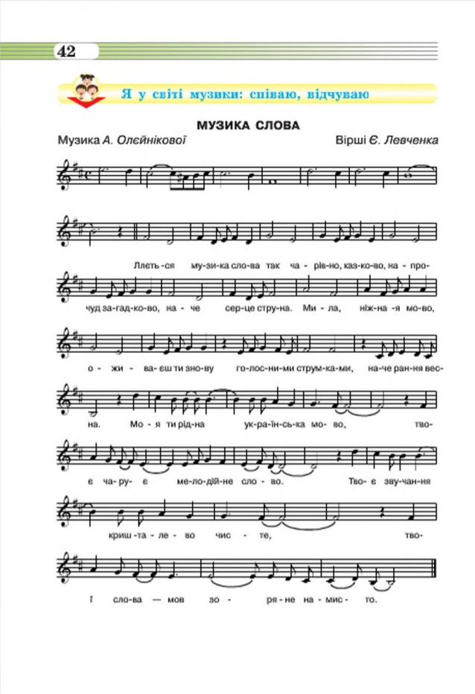
Виконання пісні
«Музика слова»

Slide 7
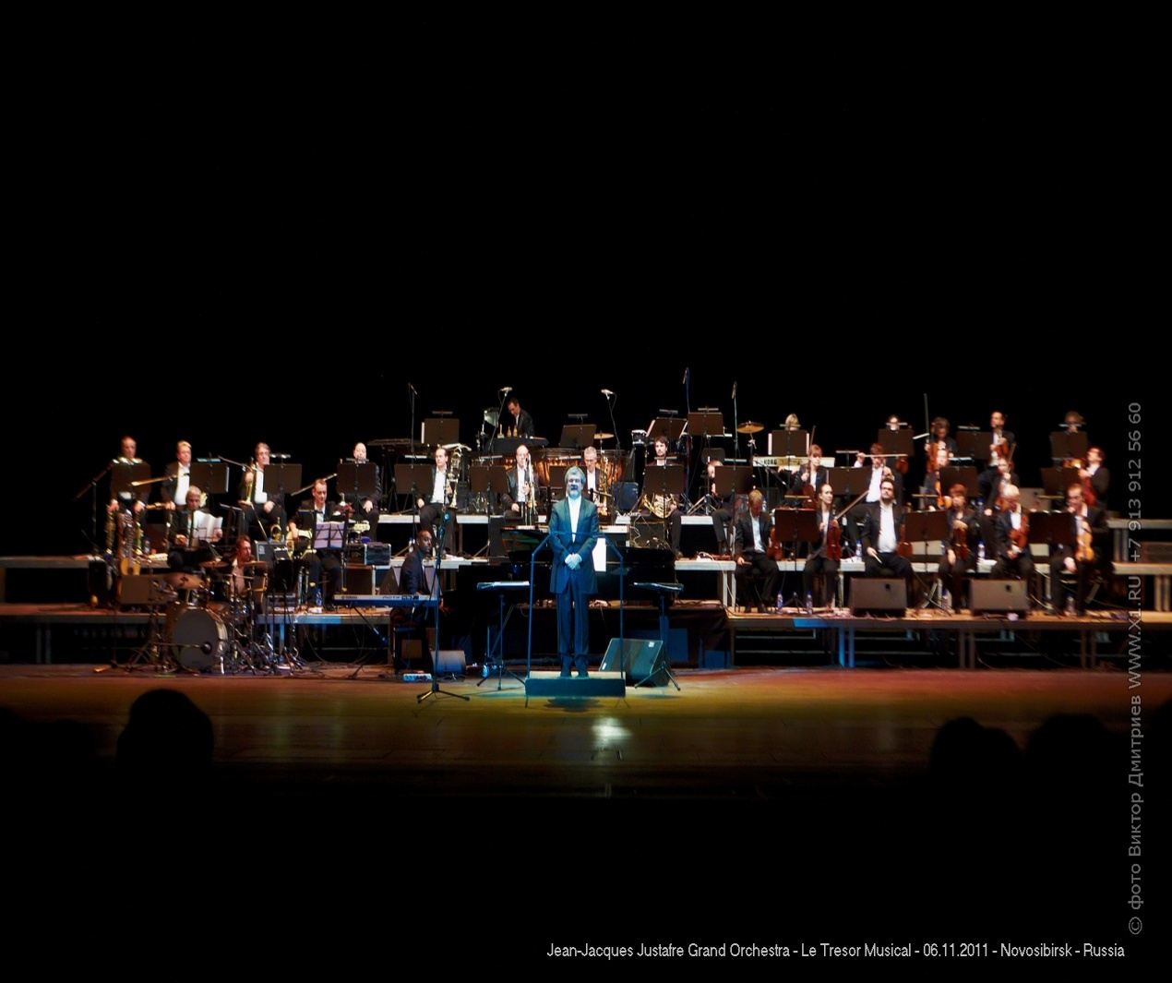
Естрадно-симфонічний оркестр Поля Моріа
Естрадний оркестр - колектив музикантів, що виконує естрадну та джазову музику з використанням струнних, духових (в тому числі саксофонів), клавішних, ударних та електронних музичних інструментів.

Slide 8
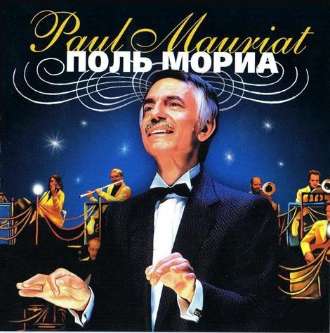
Поль Моріа
04.03.1925 – 03.11.2006
французький композитор, аранжувальник ,
диригент

Slide 9
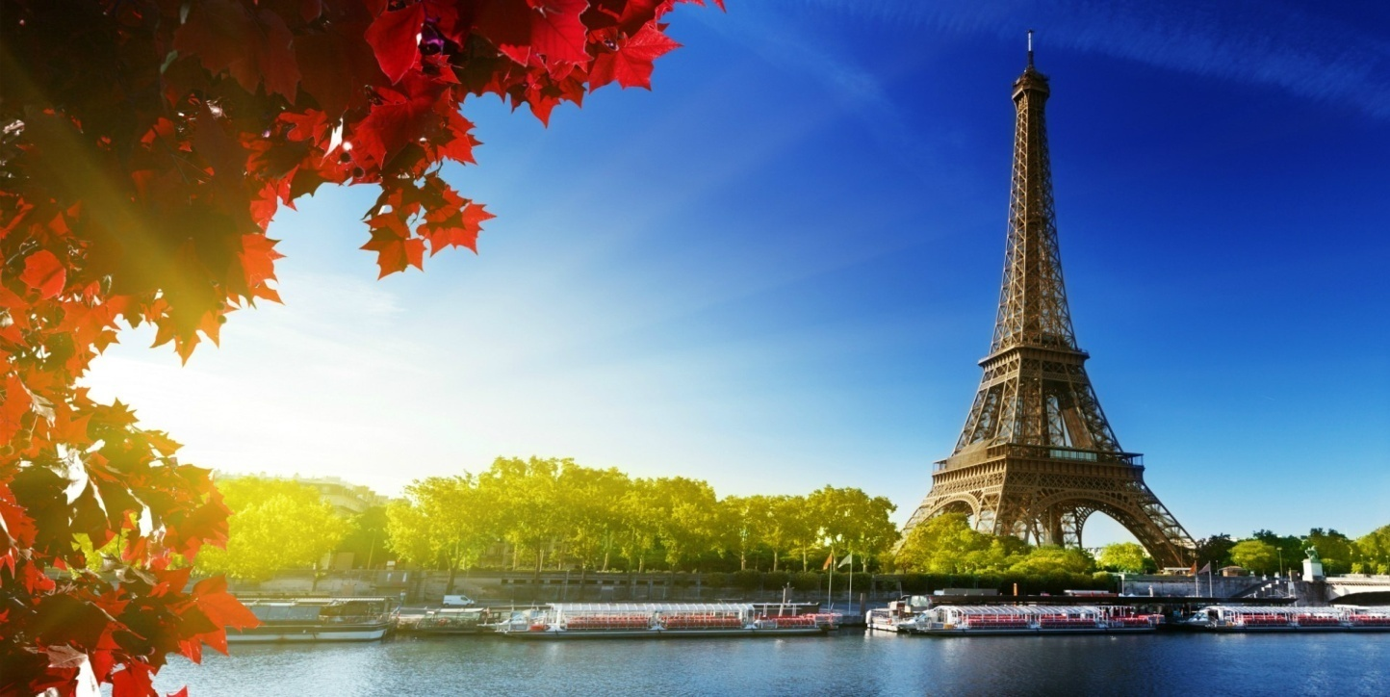
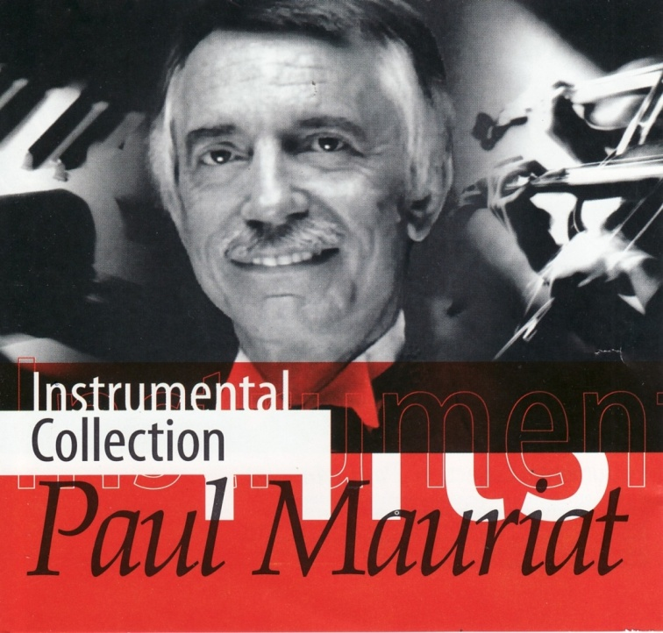
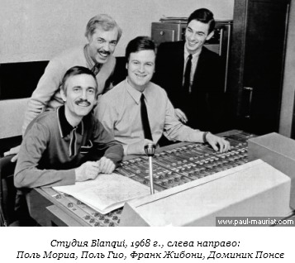
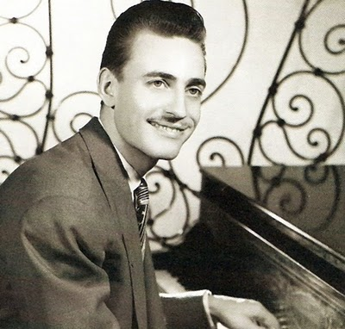

Slide 10
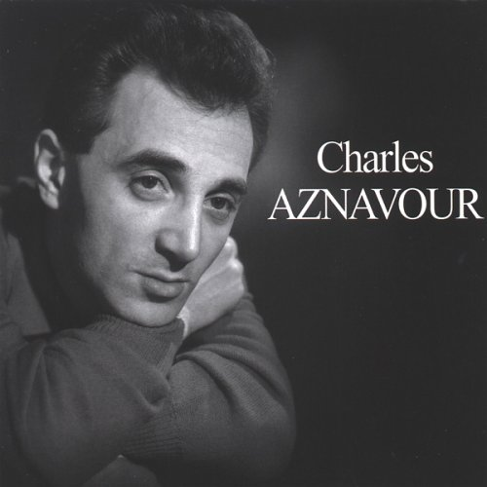
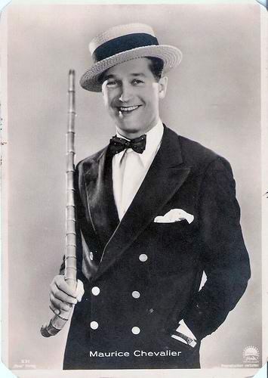
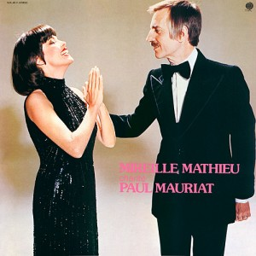
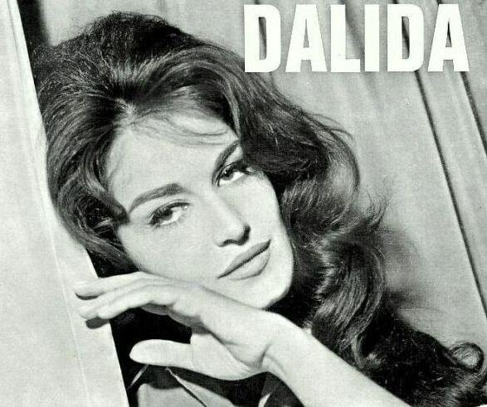

Slide 11
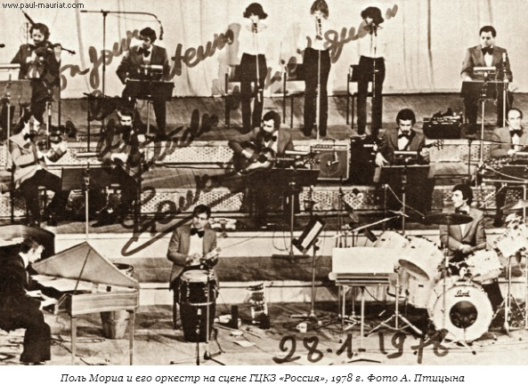
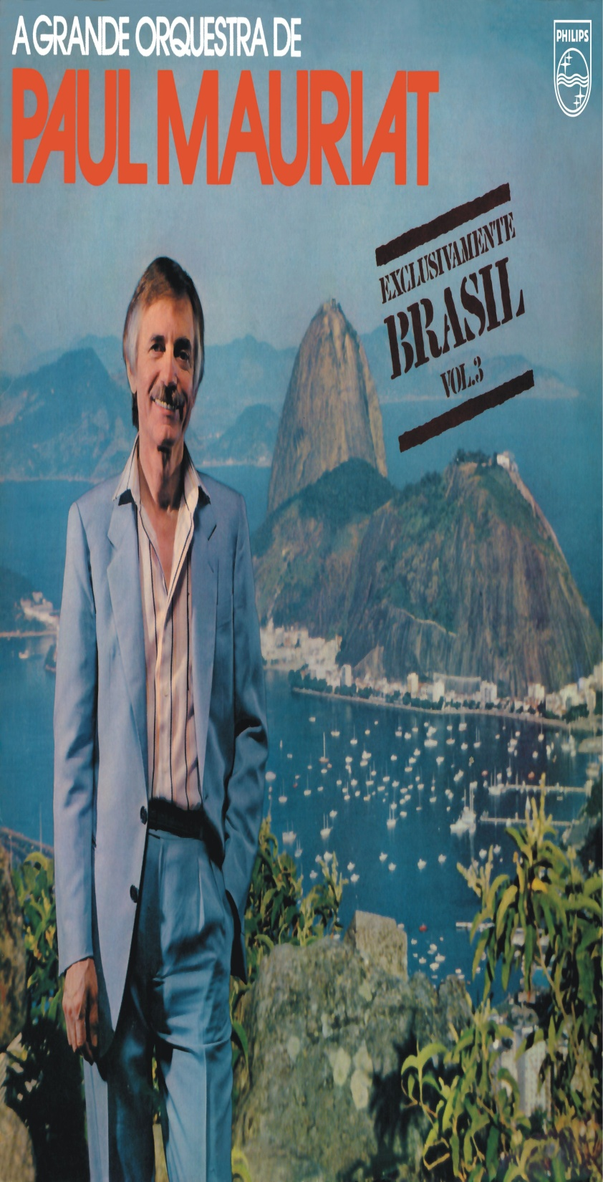

Slide 12
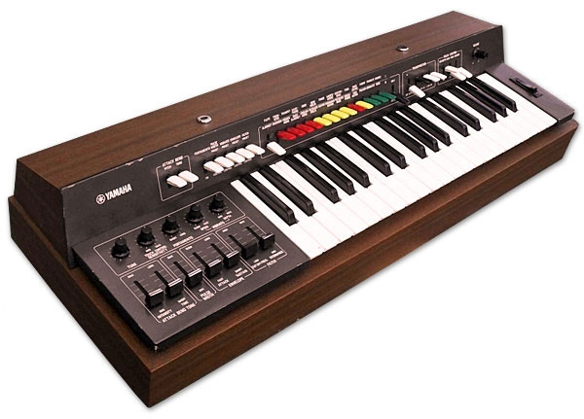
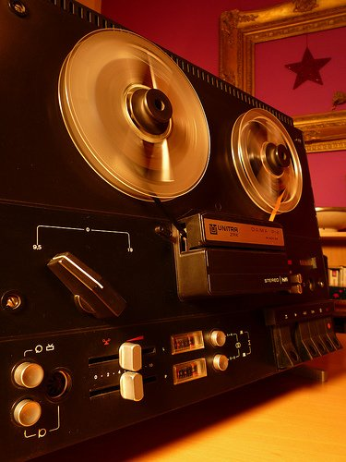
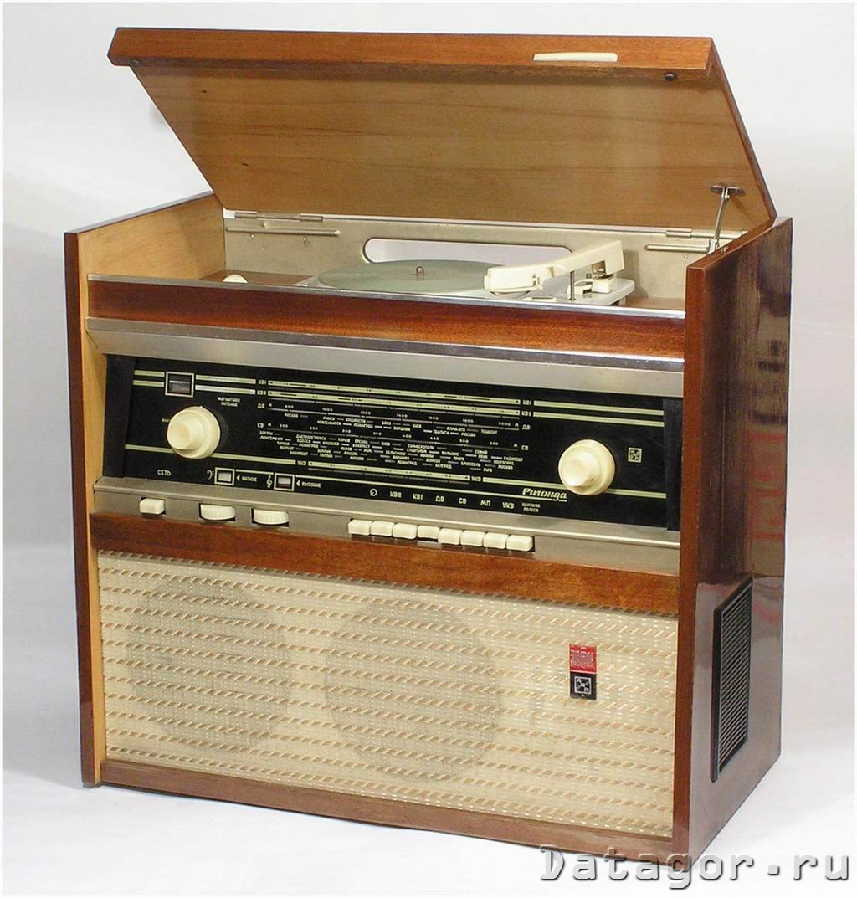
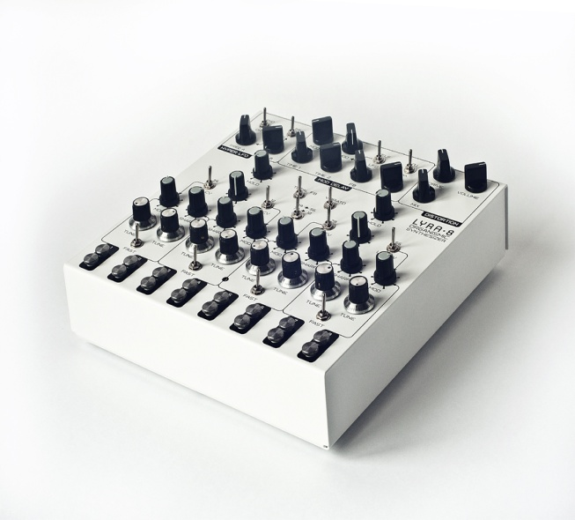

Slide 13
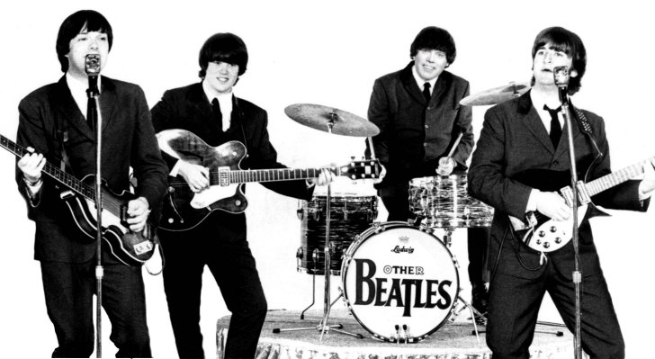
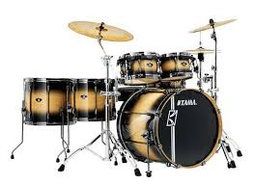
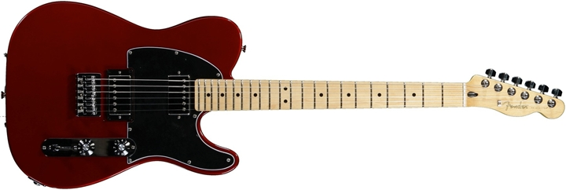

Slide 14
Й.-С. Бах .
Скерцо ("Жарт") із сюїти №2
у виконанні оркестру Поля Моріа

Slide 15
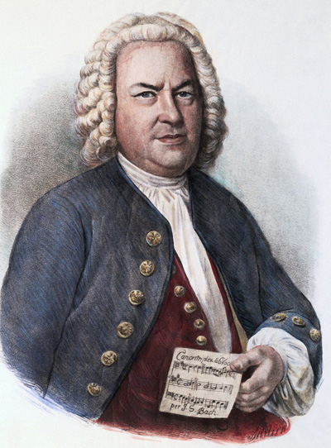
Й.-С. Бах .
Токата і фуга ре-мінор

Slide 16
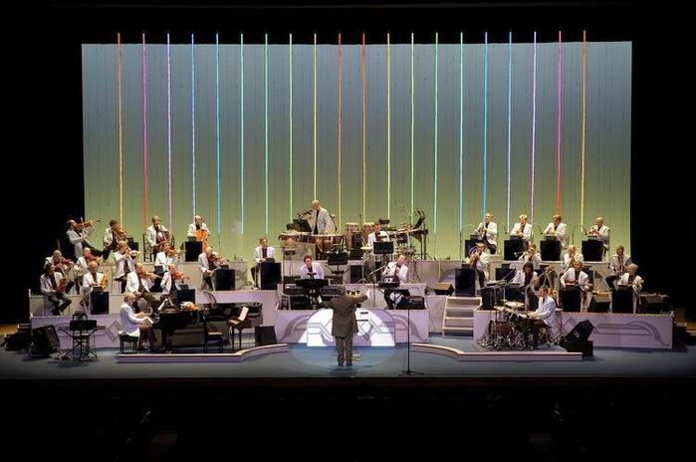

Slide 17
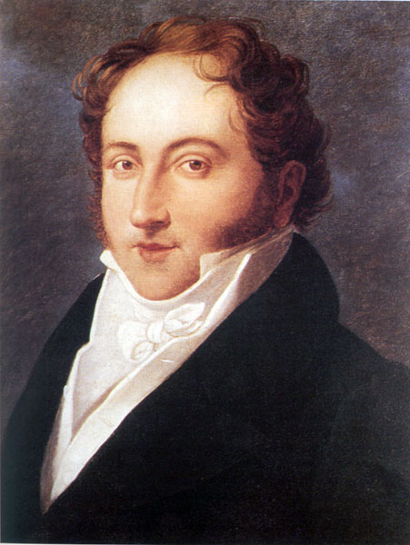
Джоаккіно Россіні .
Увертюра з опери
«Севільський цирульник"

Slide 18
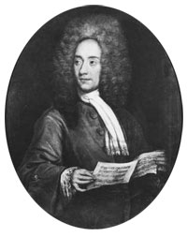
Томазо Альбіноні
Remo Giazotto: adagio in sol minore per archi e organo su due spunti tematici e su un basso numerato di Tomaso Albinoni

Slide 19
Аранжування в популярній музиці - це створення інструментального супроводу до мелодії твору.

Slide 20
Фольклор

Slide 21
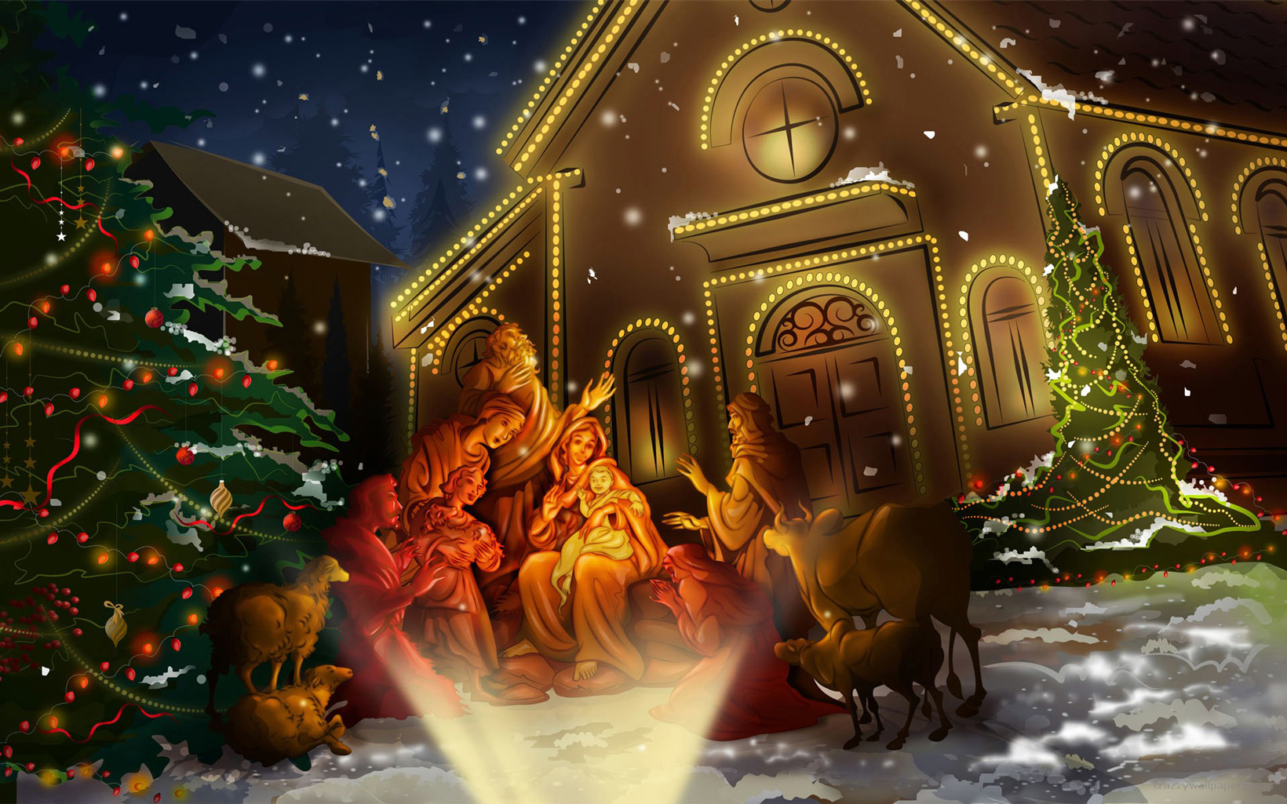

Slide 22
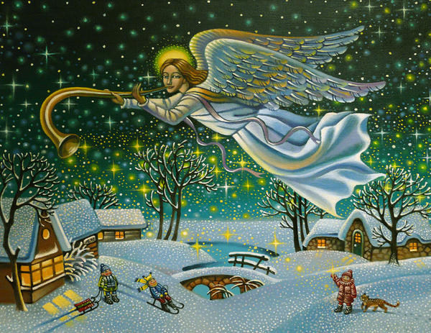
На Різдво Христове

Slide 23
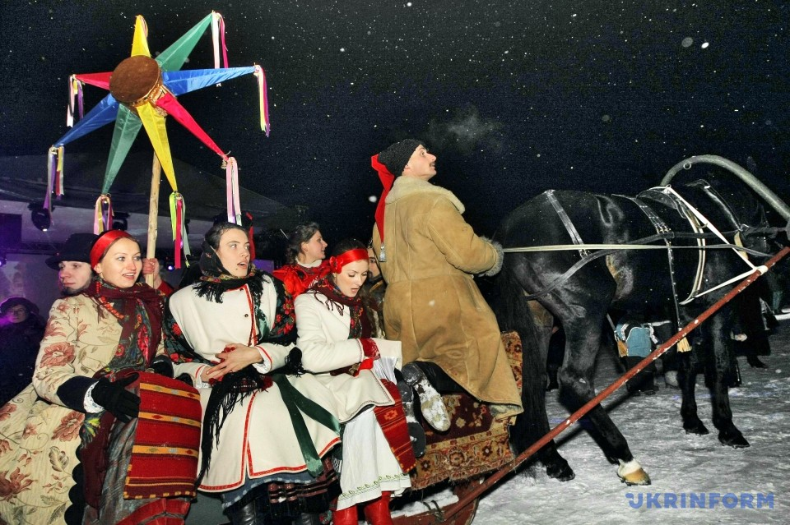
На Різдво Христове
1.На Різдво Христове ангел прилетів!
Як зійшов із неба, людям голосив:
«Ви, люди, святкуйте, в той день торжествуйте -
День Христового Різдва»!
2.Як приніс із неба радісную вість,
Що Христос Спаситель вже прийшов у світ.
Весело співали - Христа прославляли
І Святу Матір Його!
3.Як почув це Ірод -дуже в злість упав,
І по всьому світу військо розіслав.
Всіх дітей побили, мечі поломили,
А Христос живий зоставсь!
4.Всі ми, люди земні, грішні пред Тобой!
Всі ми люди – грішні, ти один – святий!
Прости прогрішення, дай нам обновлення
В день Христового Різдва!

Slide 24
Узагальнення вивченого матеріалу:
- Що нового про сучасне аранжування класичних творів ви дізналися?
- Що вам відомо про композитора-аранжувальника Поля Моріа?
- Які з прослуханих на уроці творів вам сподобалися найбільше?
- Як ви гадаєте, чи часто аранжування використовують сьогодні?
- Розкажіть про свої враження від уроку.

Slide 25
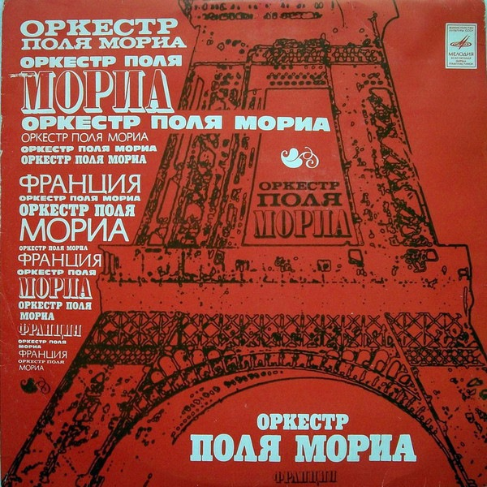
Домашнє завдання
Послухайте твори академічної музики в сучасній обробці у виконанні оркестру Поля Моріа та сформуйте на комп'ютері папку з творами цього композитора. Адже така музика припаде до душі і вашим батькам, і вам.

Slide 26

А також колядуйте, щедруйте

